Slide 1


Taller de Programación Java EE
Aldo Salazar Castillo JORGE ROMANI LAVERDE

Slide 2
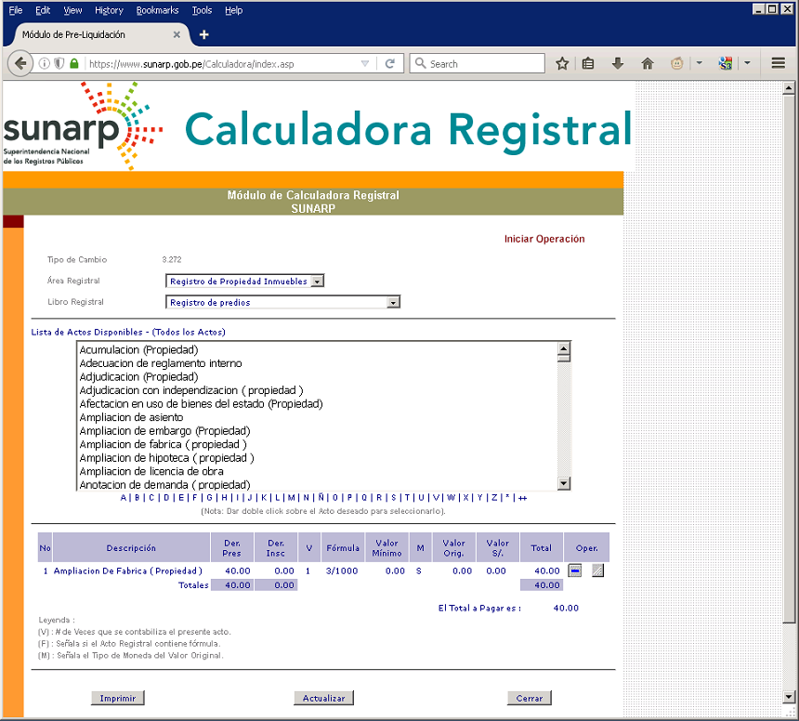
Trabajo Propuesto
Considerando que el curso esta basado en un taller se ha considerado presentar como trabajo final la migración del módulo denominado Calculadora Registral el cual esta desarrollado con tecnología ASP 1.0.
El Módulo Calculadora Registral tiene como finalidad la de proporcionar al usuario común, presentantes de Notarias, Juzgados u otras entidades una herramienta que le permita calcular los derechos que tiene que pagar por derecho de Tasa Registral.

Slide 3
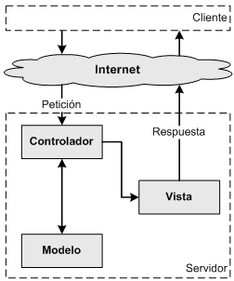
Patrón de Diseño Seleccionado
Se ha elegido el patrón Modelo - Vista – Controlador para el desarrollo del presente trabajo
Patrón MVC
Ventajas del Patrón MVC
La implementación se realiza de forma modular.
Sus vistas muestran información actualizada siempre.
Las modificaciones a las vistas no afectan al modelo de dominio, simplemente se modifica la representación de la información, no su tratamiento.
MVC esta demostrando ser un patrón de diseño bien elaborado pues las aplicaciones que lo implementan presentan una extensibilidad y una mantenibilidad únicas comparadas con otras aplicaciones basadas en otros patrones.

Slide 4
Capa de Servicio
Para esto se procedió el desarrollo de los Servicios que pudiesen proporcionar los datos al aplicativo web bajo el siguiente esquema:
Aquí tenemos los servicios de preliquidación
Mismos que podrán ser invocados por diversos tipo de aplicación, como por ejemplo: aplicaciones web y servicios web.

Slide 5
Aplicativo Web
Se desarrollo un aplicativo web que realiza las operaciones de pre-liquidación registral.
Aquí tenemos el aplicativo web que utilizará los servicios desarrollado para el módulo de pre-liquidación.

Slide 6
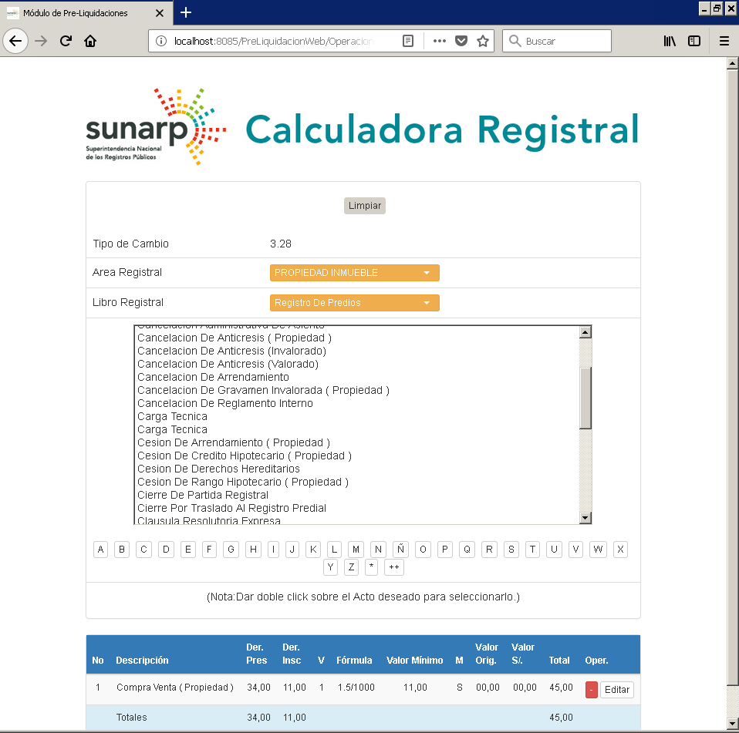
Prototipo Resultado
Para esto se procedió el desarrollo de los Servicios que pudiesen proporcionar los datos al aplicativo web bajo el siguiente esquema:

Slide 7
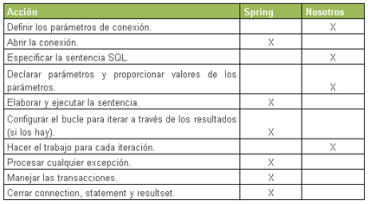
Mejoras Posteriores
Se planea ampliar la solución con la implementación de Spring Framework JDBC, debido a que pensamos que es una buena alternativa de mejorar las prestaciones del código sin usar soluciones de tipo ORM. Ventajas del Uso del Spring Framework JDBC
Aquí se aprecian las tareas que Spring hace por nosotros y las acciones que serán responsabilidad del desarrollador.

Slide 8
Gracias por su Atención

